Slide 1
INTERPRETANDO RITMOS CON FRACCIONES Y RAZONES
Recursos para proyecto interdisciplinario
Música y matemática
5º y 6º básico

Slide 2
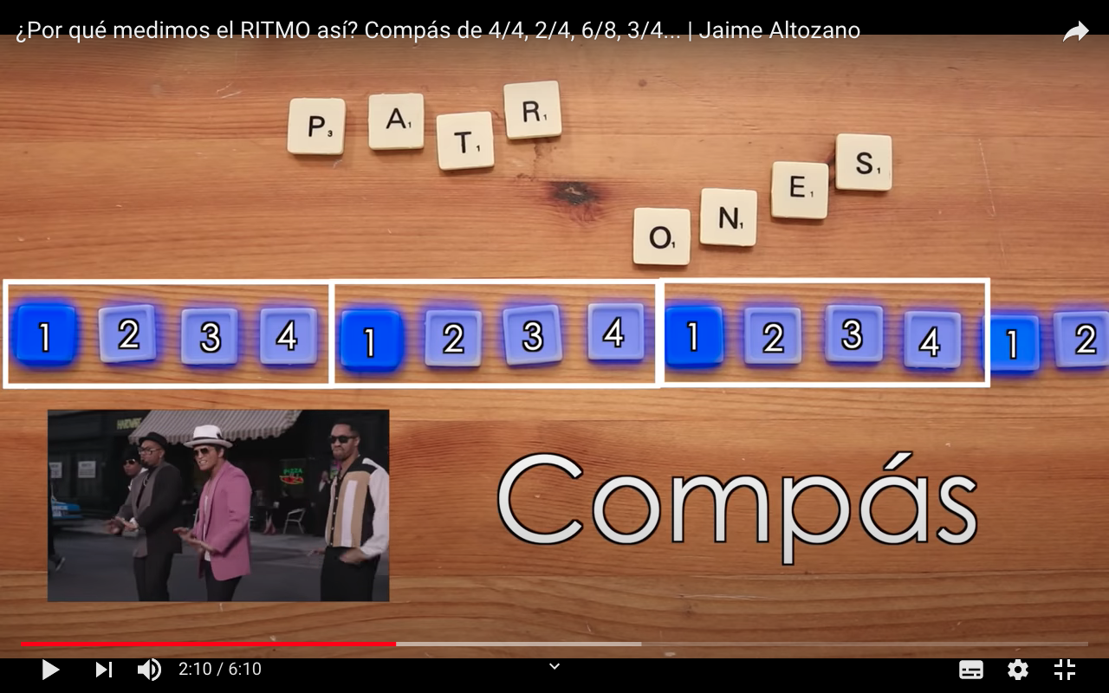
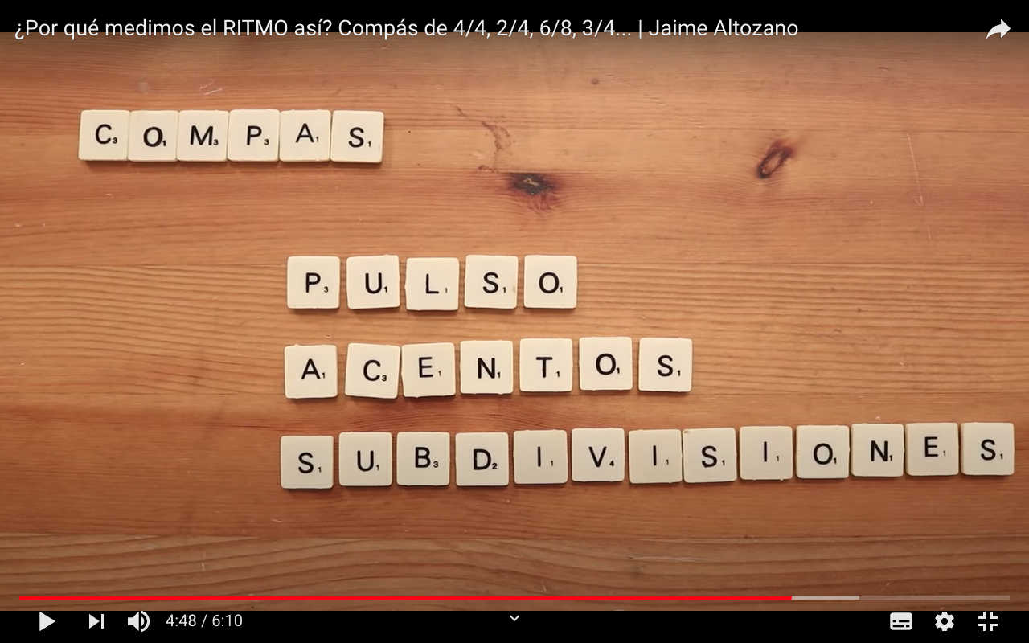
El famoso youtuber español, Jaime Altozano, nos ofrece un didáctico vídeo explicativo acerca de los elementos del ritmo.
Vídeo explicativo
Ritmo, figuras y cifras métricas
https://youtu.be/faBivRMi2LY

Slide 3
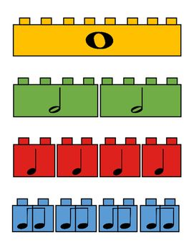
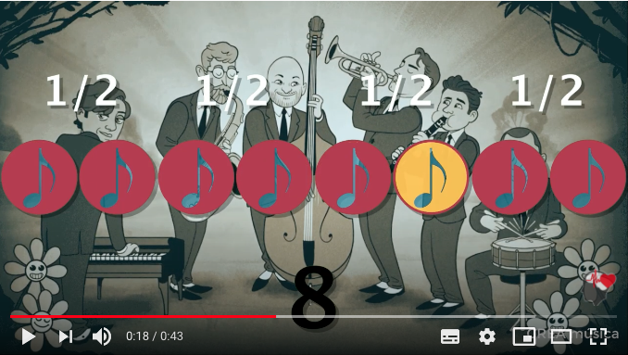
En internet podemos encontrar diversas formas de representar la relación entre figuras rítmicas, a través de fracciones.
Fracciones y figuras rítmicas
https://i.pinimg.com/originals/ee/5f/78/ee5f784d132cc265f531047e3165cf82.jpg
https://youtu.be/6jVPFCPfxiM
https://edu.gcfglobal.org/es/fraccionarios/musica-y-fracciones/1/

Slide 4
En Redes Sociales, como Tik Tok, abundan desafíos de coordinación. Es posible tomar como referencia este tipo de actividades, con el propósito de motivar a los estudiantes a ejecutar polirritmias de relación 2:3
Desafío de polirritmia
https://www.tiktok.com/@txelleliot/video/6830462663592594694

Slide 5
El simulador de igualdades de fracciones, permite hacer un trabajo de exploración de diversas fracciones y sus igualdades, representadas gráficamente.
Simulador de igualdades
https://phet.colorado.edu/es/simulation/fractions-equality

Slide 6
Este recurso tecnológico permite que los estudiantes construyan sus propias fracciones, a través del uso de diversas porciones. La aplicación nos ofrece gran variedad de niveles.
Creador de fracciones
https://phet.colorado.edu/es/simulation/build-a-fraction

